Slide 1
Asociación Española para Superdotados y con Talento
Trastorno por Déficit de Atención << Volviendo a la normalidad»
Marino Pérez Álvarez. Universidad de Oviedo
Madrid, 4 de junio de 2016

Slide 2
¿Existe o no existe el TDAH?
No existe
como entidad clínica
Existe
como etiqueta y discurso
que responda a un diagnóstico con validez y suponga una condición neurobiológica y un origen genético según se da a entender.
que se refiere a ciertos problemas relacionados con el autocontrol esperable de los niños, así como en su caso de los adultos.

Slide 3
Empezando por el diagnóstico
Aunque con Fiabilidad, el diagnóstico carece de Validez
Carece de validez: Discriminante o de contenido
Predictiva
Conceptual
En realidad, es un diagnóstico tautológico que termina cosificado
    ¿Por qué es mi hijo inatento e inquieto?
    Porque tiene TDAH
    ¿Cómo sabe que tiene TDAH?
    Porque es inatento e inquieto
          “El TDAH es un trastorno neuroevolutivo complejo que frecuentemente co-ocurre con problemas de conducta así como con trastorno del aprendizaje”.
    → Snowling, M. (2009). Editorial: Multiple perspectives on ADHD: implications for future research. Journal of Child Psychology and Psychiatry, 50, 1039–1041.

Slide 4
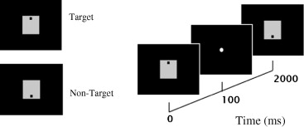
TOVA:Test of variables of attention

Slide 5
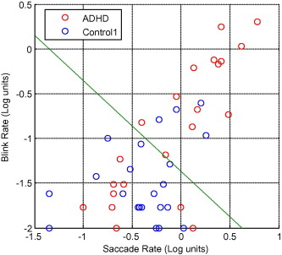
Diagnóstico diferencial con base en movimientos sacádicos y parpadeos

Slide 6
Considerable solapamiento entre niños TDAH y de “desarrollo típico” en pruebas neuropsicológicas
Coghill, D. R., Seth, S. y Matthews, K. (2014). A comprehensive assessment of memory, delay aversion, timing, inhibition, decision making and variability in attention deficit hyperactivity disorder: advancing beyond the three-pathway models. Psychological Medicine, 44, 1989-2001.
    “El hallazgo de que un cuarto de los niños con TDAH no mostraran déficit en ninguna de las seis pruebas neuropsicológicas es llamativo.”
    “La visión tradicional de que fallos cognitivos acarrean directamente los síntomas de TDAH no está confirmada por los datos.”

Slide 7
Sin marcadores específicos de ningún tipo
Baroni, A., Castellanos, F. X. (2015) en Current Opinion in Neurobiology:
“En ausencia de biomarcadores, el diagnóstico TDAH se basa exclusivamente en juicios subjetivos, que ocasiona amplias variaciones en su prevalencia…En consecuencia, carecemos de hechos establecidos sobre la neurobiología del TDAH.”
Nora D. Volkow
“La hipótesis dopaminérgica del TDAH fue propuesta hace décadas [...] sorprendentemente, aún no está claro y se debate intensamente si la actividad dopaminérgica está aumentada o disminuida en individuos con TDAH”
Samuel Cortese, neuropsiquiatra infantil
“En resumen, la investigación actual indica que alteraciones en un sistema neurotransmisor único difícilmente explican la complejidad neurobiológica del TDAH.”
Anomalías genéticas (alelos o variantes del gen DRD4): inespecíficas
“Cada vez muestras más largas y más largas de pacientes para demostrar efectos moleculares más pequeños y más pequeños”
→ Sonuga-Barke, E. J. (2010). Editorial: 'It's the environment stupid!' On epigenetics, programming and plasticity in child mental health. Journal of Child Psychology and Psychiatry, 51, 113-115.

Slide 8
El 86% de los TDAH no tiene el gen TDAH
Williams et al. (2010). Rare chromosomal deletions and duplications in attention-deficit hyperactivity disorder: a genome-wide analysis. Lancet, 376, 1401–1408.
Compara 366 tdah con 1047 no-tdah
13.95% tdah (n=51) tienen variaciones comparados con 7.4% (n=78) de los no-tdah.
Es decir la inmensa mayoría (86%) no tiene el “gen tdah” y algunos no-tdah lo tienen

Slide 9
Lo que todo médico debe saber
Cortese, S. (2012). The neurobiology and genetics of Attention-Deficit/Hyperactivity Disorder (ADHD): what every clinician should know. European Journal of Paediatric Neurology, 16, 422-433.
Después de revisar lo que se sabe en neuroimagen, neuroquímica y genética con miras a ofrecer algo, esta es la conclusión:
“Hasta aquí, los hallazgos de la investigación neurobiológica no tienen aplicación directa en la práctica clínica diaria. Es probable que la investigación neurocientífica no proporcione un biomarcador único “mágico” del TDAH.” Lo que se espera en su lugar es que “en un futuro cercano complementará los procesos diagnósticos y contribuirá al tratamiento efectivo a largo plazo de esta condición incapacitante.”
Lo cierto es que nada hay específico que pueda y deba saber

Slide 10
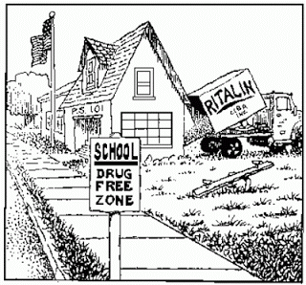
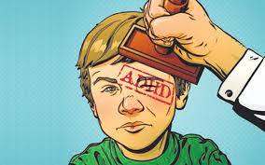
El diagnóstico TDAH sirve sobre todo para legitimar la medicación

Slide 11
Lo que llega al público y lo que debiera saber
Tendencioso, cuando no falso
Lo contrario de lo propagado
Se observa
Inconsistencia entre resultados y conclusiones
Omisión de hechos relevantes
Inadecuada extrapolación de qué hacer
Lo que lleva a
  la consideración del TDAH como una condición neurobiológica de origen genético cuyo tratamiento de elección es la medicación.
Con la consecuencia de
mayor estigma, mirar para otro lado, patologización y medicación
La relevancia de los datos genéticos más débil de lo que se pensaba en la década de 1990
Los factores ambientales juegan un papel central en la etiologia del TDAH
Gonon, F., Bezard, E., Boraud, T. (2011). Misrepresentation of Neuroscience Data Might Give Rise to Misleading Conclusions in the Media: The Case of Attention Deficit Hyperactivity Disorder. PLoS ONE 6(1): e14618.
Gonon, F., Konsman J-P., Cohen, D., Boraud, T. (2012). Why Most Biomedical Findings Echoed by Newspapers Turn Out to be False: The Case of Attention Deficit Hyperactivity Disorder. PLoS ONE 7(9): e44275.
Gonon F, Bezard E, Boraud T (2011) What should be said to the lay public regarding ADHD etiology. American Journal of Medical Genetics B Neuropsychiatric Genetics 156, 989–991.

Slide 12
Lo que deben saber los padres acerca de la medicación
Dopaje más que propiamente tratamiento
Estudios a largo plazo muestran su asociación con peor estatus académico, junto con otros efectos indeseables:
→ Molina B.S.G., Hinshaw S.P., Swanson J.M., et al. (2009). The MTA at 8 years: prospective follow-up of children treated for combined-type ADHD in a multisite study. Journal of the American Academy of Child Adolescent Psychiatry, 48(5), 484-500.
→ Western Australian Department of Health (2010). Raine ADHD study: Long-term outcomes associated with stimulant medication in the treatment of ADHD children. [Datos desde 1989; evolución 14, 17 años] http://www.health.wa.gov.au/publications/documents/MICADHD_Raine_ADHD_Study_report_022010.pd
→Currie, J., M. Stabile, and L.E. Jones (2014). Do stimulant medications improve educational and behavioral outcomes for children with ADHD? Journal of Health Economics, 37, 58-69.

Slide 13
Hasta aquí, un argumento negativo
Más importante es el argumento positivo, según el cual las conductas por las que se define el TDAH se entienden en términos de la psicología general y del funcionamiento del mundo y, en último extremo, de acuerdo con el sentido común si no se hubiera perdido.

Slide 14
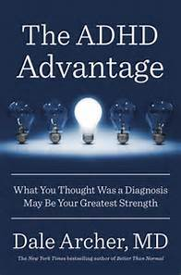

Las conductas TDAH son características de los niños
Como curiosidad, exploración y juego, una ventaja
Empaquetadas como TDAH,
una enfermedad

Slide 15
Funciones adaptativas: el argumento evolucionista
El nomadismo, una forma de vida que propicia el comportamiento TDAH de cazadores y recolectores.
Se habría seleccionado la mutación genética DRD4-7r, ligada a la exploración, la aventura, la infidelidad, el riesgo y el TDAH
Con el asentamiento de la agricultura hace 10.000 años y el sedentarismo escolar de hace unos pocos siglos, el comportamiento TDAH empezaría a ser desadaptativo.
Según el argumento evolutivo, los niños TDAH serían “víctimas” de una ventaja evolutiva devenida inadaptativa y para el caso de una variante genética
  → Cardo, E., Nevot, A., Redpndo, M., Melero, A., de Azúa B., García-de la banda y Servera, M. (2010). Trastorno por déficit de atención/hiperactividad: ¿un patrón evolutivo? Revista de Neurología, 50, s143-147.
  → Eisenberg, D. y Campbell, B. (2011). The evolution of ADHD. San Francisco Medicine, october, 21-22.

Slide 16
Nómadas de antes y de ahora: cómo reaprovechar un argumento insostenible
Insostenible por tres razones:
  Salto de hace más de 10.000 años a la década de 1980
  Salto de polimorfimos genéticos a conductas humanas complejas
  Mucho suponer que la atención, el acecho, la planificación y la espera no eran importantes para la caza y recolección
El nomadismo de los tiempos digitales:
  La caza y recolección de datos en internet prima sobre el lobero y cultivo del conocimiento
  La vida sin pausa conectados 24 horas al día 7 días a la semana
  Promoción del gen de la aventura

Slide 17
El problema está entre el asentamiento y el nomadismo de los tiempos que corren
Por un lado, se espera que el niño aprenda a estar sentado y, por otro, que haga lo que quiera
Entre la estandarización escolar y la distracción en casa como sea: entre PISA y casa
El TDAH entre el DAHPa y el DAPro
El problema del problema es su conversión en una enfermedad o trastorno: el TDAH

Slide 18
El TDAH existe como etiqueta (desafortunada) y discurso (interesado)
que se refiere a ciertos problemas relacionados con el autocontrol esperable de los niños, así como en su caso de los adultos
La cuestión es que se trata de habilidades que se aprenden (o no) en el proceso de socialización de los niños, aun cuando no se enseñan formalmente

Slide 19
TDAH: cosa de autocontrol que se aprende o todavía no se ha aprendido
Conocimientos fundamentales de la psicología dan cuenta del proceso (Vygotsky y Skinner):
  Modelos: lo que se ve hacer a otros
  Contingencias: lo que ocurre cuando se hace una cosa u otra
  Reglas: lo que está establecido que se debe o no hacer
  Autorregulación por el lenguaje en un contexto social
La conducta pautada en orden a realizar una tarea y la espera se aprenden y enseñan en la práctica cotidiana, empezando por los juegos

Slide 20
Aprender a esperar
El famoso “test de la golosina” y la capacidad de demorar la gratificación
Aunque el desarrollo del autocontrol no se circunscribe a la infancia, su aprendizaje temprano es una buena condición para el subsiguiente desarrollo
  → Casey, B. J., Somerville, L. H., Gotlib, I. H., Ayduk, O., Franklin, N. T., Askren, M. K., … Shoda, Y. (2011). Behavioral and neural correlates of delay of gratification 40 years later. Proceedings of the National Academy of Sciences, 108, 14998–15003.
  → Moffitt, T. E., Arseneault, L., Belsky, D., Dickson, N., Hancox, R. J., Harrington, H. L., . . . Caspi, A. (2011). A gradient of childhood self-control predicts health, wealth, and public safety. Proceedings of the National Academy of Sciences, 108, 2693–2698.
  → Mischel, W. (2015). El test de la golosina. Debate

Slide 21

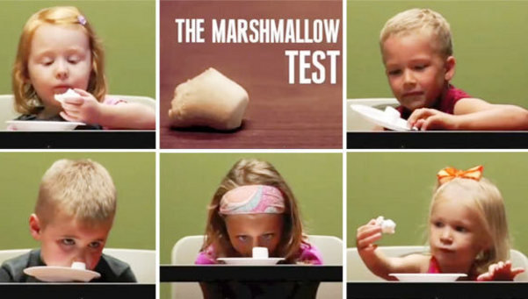

Slide 22
Lo mejor que se puede hacer, sin necesidad de diagnóstico, a nivel del problema
Para niños de 3-5 años
Para escolares
Entrenamiento de padres en el
  uso de juegos comunes para desarrollo del autocontrol (“Simón dice”; “baile congelado”…)
  manejo de principios conductuales según diversos programas:
    Programa Parental Positivo;
    Años increíbles;
    Terapia de Interacción Padres-Hijos;
    Programa Parental Nuevo Bosque
  Intervenciones conductuales en el aula
  Programa de autocontrol llevado en el niño
  Mejoras académicas en habilidades específicas
  Programas de comunicación casa-escuela
  Abordaje de dificultades en las relaciones sociales

Slide 23
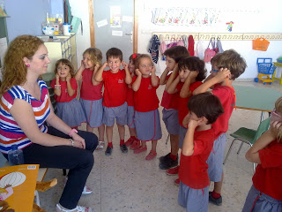

Entrenamiento de padres en uso de juegos comunes
“Baile congelado”
“Simón dice”

Slide 24
Entrenamiento de padres en principios conductuales
Pelham et al (2016): Treatment Sequencing for Childhood ADHD: A Multiple-Randomization Study of Adaptive Medication and Behavioral Interventions. Journal of Clinical Child & Adolescent Psychology
Ensayo aleatorio de asignación secuencial múltiple:
  Empezar con modificación de conducta mejor que empezar con medicación
  La peor opción fue empezar con medicación y añadir modificación de conducta
  La opción de medicación de conducta 700 $ más barata por año que la medicación

Slide 25
  Intervenciones conductuales en el aula
Antecedentes
Consecuentes
Reforzamiento positivo contingente consistente en atención, reconocimiento, notificación, sistema de puntos
Coste de respuesta
“Tiempo fuera”
Disposición del aula
Revisión de las reglas
Ajuste de demandas
Facilitación de elecciones
¿Zona de apaciguamiento?
¿Pupitres con pedales?

Slide 26
Ayudas centradas en el niño
Las que no ayudan
Las que ayudan
Memoria de trabajo
Neurofeedback (“El niño juega sólo con su cerebro”)
→Cortese et al (2015).Cognitive Training for Attention-Deficit/Hyperactivity Disorder: Meta-Analysis of Clinical and Neuropsychological Outcomes From Randomized Controlled Trials. Journal of American Acaddemy of Child & Adolescent Psychiatry, 54,164-174.
→Vollebregt et al (2013). Does EEG-neurofeedback improve neurocognitive functioning in children with attention-deficit/hyperactivity disorder? A systematic review and a double-blind placebo-controlled study. Joural of Child Psychology and Psychiatry, 55, 460–472
Organización de materiales y tareas escolares
Intenciones de implementación
  Formato: “Si se da la situación X, entonces realizaré la conducta Y”
  Incluye tareas NoGo, de demora, de distracción (Mr. Clown)
→ Gawrilow, C., Gollwitzer, P. M., & Oettingen, G. (2011). If-then plans benefit executive functions in children with ADHD. Journal of Social and Clinical Psychology, 30, 616-646.
→ Gawrilow, C., Gollwitzer, P. M., Oettingen, G. (2011). If-then plans benefit delay of gratification performance in children with and without ADHD. Cognitive Therapy and Research, 35, 442-455.
→ Schweiger Gallo, I. and Gollwitzer, P. M. (2007). Implementation intentions: A look back at fifteen years of progress. Psicothema, 19, 37-42.

Slide 27
En conclusión
El TDAH no existe como la entidad clínica que se supone, demostrado tanto por razones negativas (falta de evidencia) como positivas, visto que las conductas por las que se define se entienden en términos de la psicología general y del funcionamiento del mundo.
Existe como etiqueta desafortunada y discurso interesado concerniente al desarrollo del autocontrol, como habilidad aprendida o que todavía se puede y debe aprender.
El contexto natural para entender y abordar el problema que pueda darse es la familia y la escuela, no la mente o el cerebro del niño.
La figura del psicólogo educativo sería idónea para el abordaje del problema en su diversos factores y contextos implicados, sin pasar por su patologización.

Slide 28
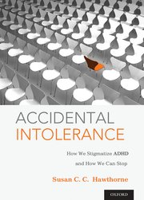
Cómo se ha llegado a esto
Armonía de intereses donde todos salen ganando (padres, profesores, centros, clínicos, políticos, laboratorios), menos los niños que no lo sabrán
El lobby farmacéutico, un lobo para el niño

Slide 29
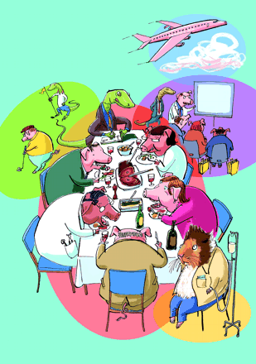
Caricatura aparecida en el British Medical Journal

Slide 30
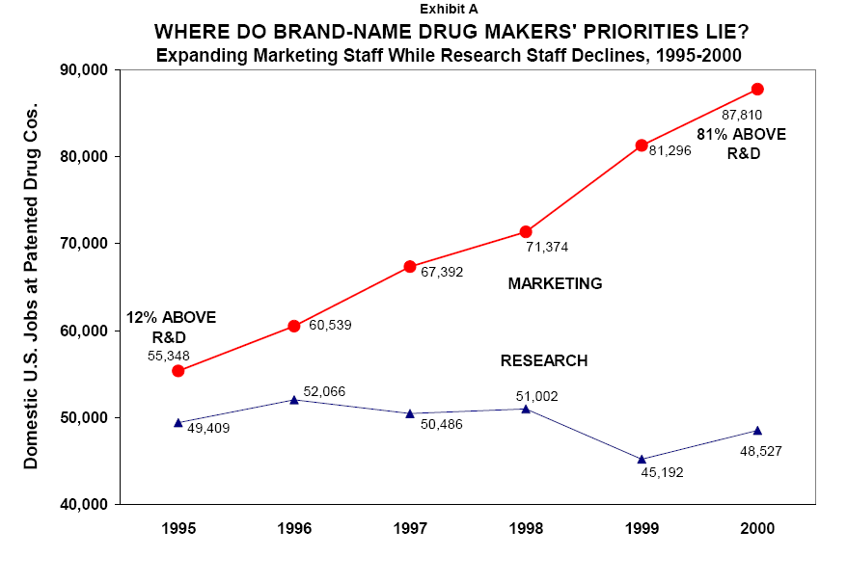

Slide 31
La estrategia de marketing mostrada es reconocida por la industria
Janssen con "La aventura del día a día con TDAH",
ganó el premio de marketing Aspid de Plata por
“buscar nuevas fórmulas para difundir y divulgar la patología”

Slide 32
Shire Pharmaceuticals financia
La mesa redonda en Bélgica 2012 donde se promueve el Libro Blanco del TDAH: Hacer visible lo invisible
La creación, redacción -y “revisa”- del documento.
Contrata a sus autores , todos KOL (Key Opinion Leaders):
  S. Young, psicóloga británica
  M. Fitzgerald psiquiatra irlandés
  M.J. Postma farmacoeconomista holandés
Esta incluida en las entidades “externas” que lo apoyan:
  European Brain Council
  GAMIAN-Europe
  APCO Worldwide
La presentación ante una instancia del parlamento europeo
La presentación en Madrid del documento
El Proyecto PANDAH: Plan de Acción en TDAH para su promoción en España
La FEAADAH: Federación Española de Asociaciones de Ayuda al Déficit de Atención e Hiperactividad
Convoca a los directivos de la Administración
Informa a los medios a través de sus oficinas de prensa
Todo es creado por SHIRE, los objetivos benefician a SHIRE, pero SHIRE no habla, hablan otros, solo aparece en segundo plano, y no parece una campaña publicitaria

Slide 33


Slide 34

Presentación de Informe TDAH en España, PANDAH, 11/2013
Los ponentes del acto de presentación del informe. De izda. a dcha., Javier Quintero, jefe del Servicio de Psiquiatría del Hospital Universitario Infanta Leonor de Madrid; Miguel Casas, jefe del Servicio de Psiquiatría del Hospital Vall d'Hebron de Barcelona; el profesor de Psiquiatría Luis Rojas Marcos; Sonia García de San José, subdirectora de Calidad y Cohesión del Ministerio de Sanidad; Fulgencio Madrid, presidente de FEAADAH; Francisco López Rupérez, presidente del Consejo Escolar del Estado; César Soutullo, coordinador del Proyecto PANDAH y director de la Unidad de Psiquiatría Infantil y Adolescente de la Clínica Universidad de Navarra; y Javier Urcelay, vicepresidente europeo de Shire.

Slide 35
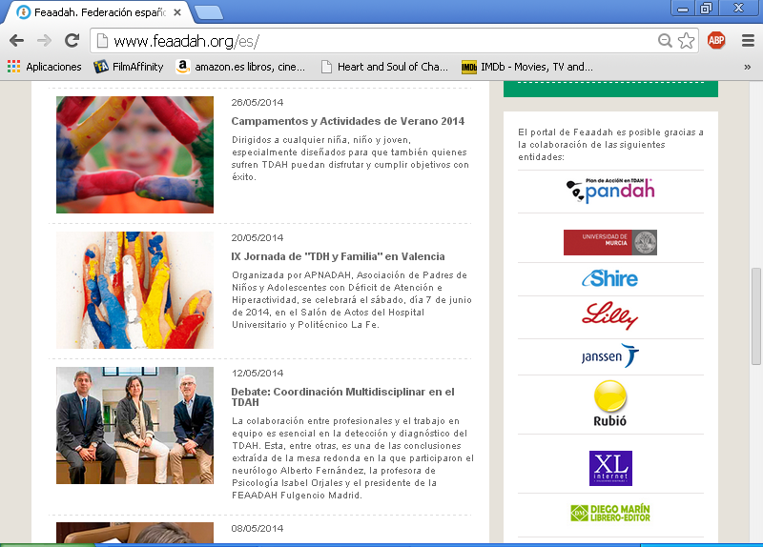
La federación FEAADAH

Slide 36
Humanistas - Carabanchel
Video:
¿Estás atento? :
la otra cara del TDAH

Slide 37
Cómo volver a la normalidad
Where’s the Moral Outrage for ADHD Mass Medication?,
se preguntaba Diane McWhorter en 2015 en Time.
Varios frentes y niveles:
  Desmantelamiento de la máquina del marketing farmacéutico
    acabar con las campañas de “sensibilización a la población”, so pretexto de educación de la gente,
    acabar con el respaldo financiero por parte de la industria a sociedades de pacientes, así como a organizaciones médicas profesionales y a agencias de investigación y
    acabar también “con las fiestas, cenas, regalos promocionales y formación médica a doctores o estudiantes de medicina por la industria farmacéutica” (Alan Frances).
  Hablar claro acerca de la medicación: no tratamiento sino dopaje; no eficaz a largo plazo, sino empeoramiento (Joanna Moncrieef).
  Educación de la gente, empezando por los niños, en la dirección de promover un sentido de persona que enfatice la responsabilidad y el autocontrol, en vez de la vulnerabilidad, el desvalimiento y el victimismo.
  La vuelta a la normalidad pasa por reasumir los problemas de la vida, como tales problemas, en vez de cómo supuestas enfermedades.
  Cuando sea el caso, entender y atender el problema dentro del contexto familiar y escolar del niño, no como un problema (enfermedad o trastorno) dentro del niño.

Slide 38



Slide 39
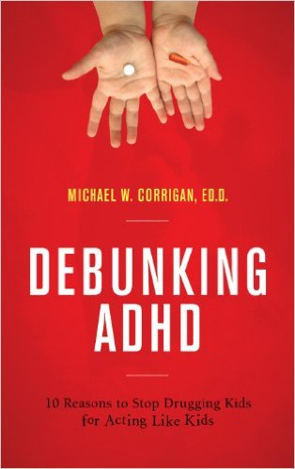


Slide 40



Slide 41
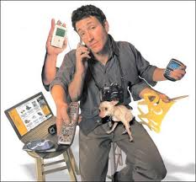

Y ahora vienen a por los adultos

Slide 42


Con famosos

Slide 43
Muchas gracias por vuestra presencia

